Slide 1



ЗАРЕЧЕНСКИЙ ТЕХНОЛОГИЧЕСКИЙ ИНСТИТУТ – филиал ФГБОУ ВО
«Пензенский государственный технологический университет»
ЗАРЕЧЕНСКИЙ ТЕХНОЛОГИЧЕСКИЙ ИНСТИТУТ: СОЧЕТАНИЕ ТРАДИЦИЙ
И ИННОВАЦИЙ В ТЕХНОЛОГИЧЕСКОМ
ОБРАЗОВАНИИ
61-15-82; 60-48-86

Slide 2



Время думать о БУДУЩЕМ!
Знания
Технологии
Инициативы

Slide 3




История ЗТИ – филиала ПензГТУ
1966г. Пензенский вечерний техникум
1978г. Пензенский промышленный техникум
2003г. Зареченский многопрофильный колледж
2005г. Зареченский технологический институт – филиал ПензГТА
2013г. – по настоящее время
Зареченский технологический
институт – филиал ПензГТУ

Slide 4
Наши специальности
Технология машиностроения
Разработка электронных устройств и систем
Компьютерные системы и комплексы
Информационные системы и программирование
Юриспруденция

Slide 5
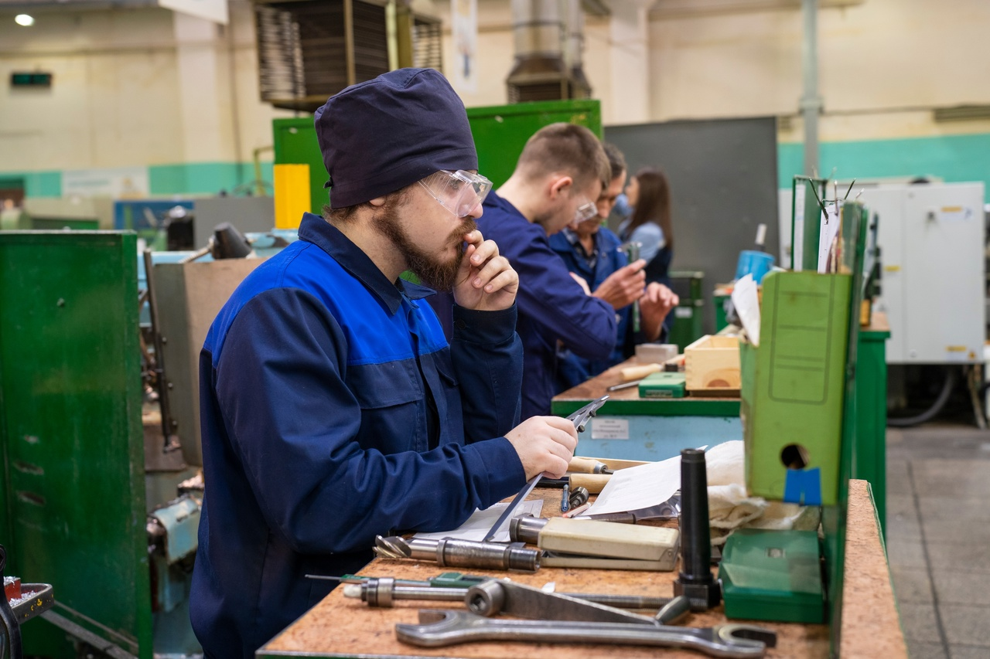
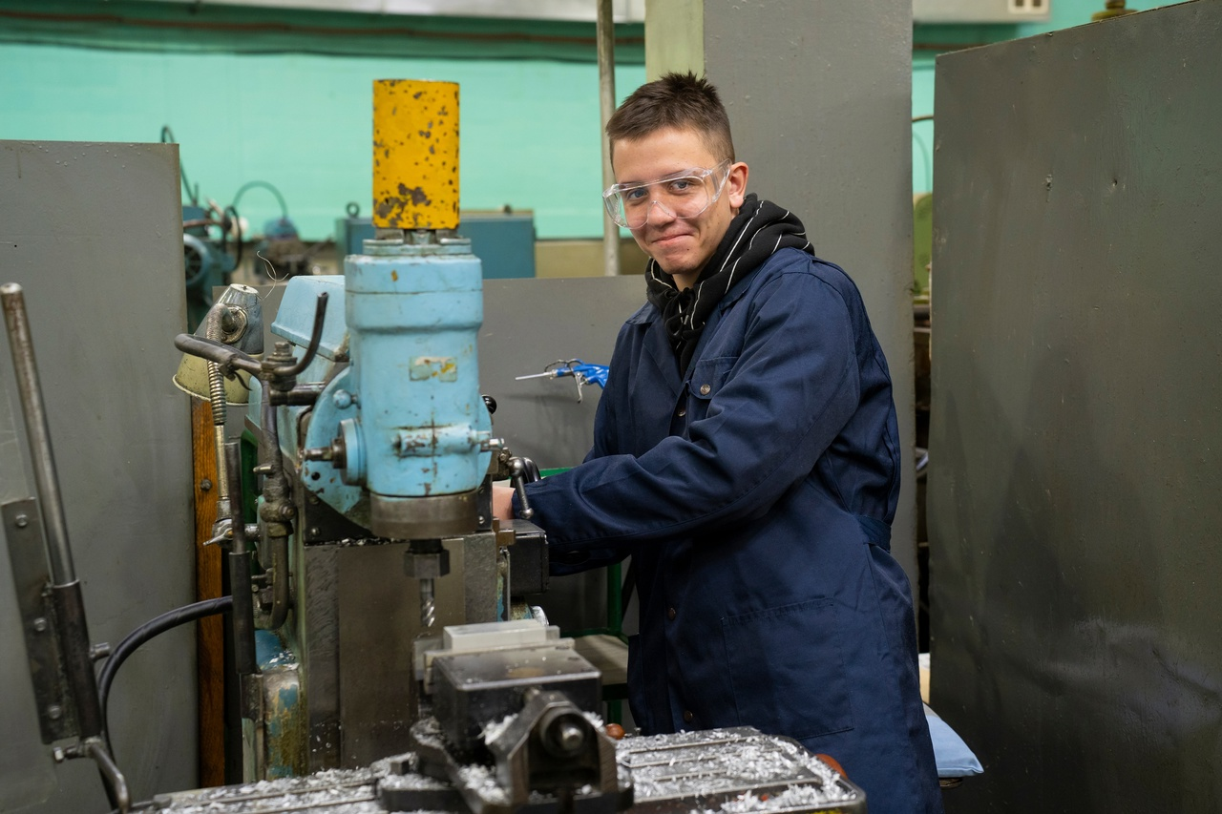
15.02.16 «Технология
Машиностроения»
Квалификация: техник-технолог
Выпускники
работают специалистами:
техниками-технологами по изготовлению деталей машин,
операторами станков с ЧПУ.

Slide 6
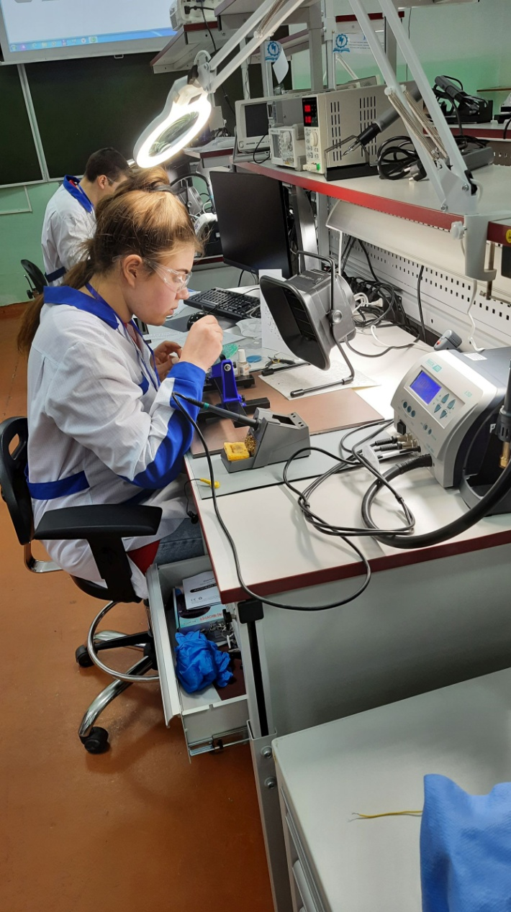
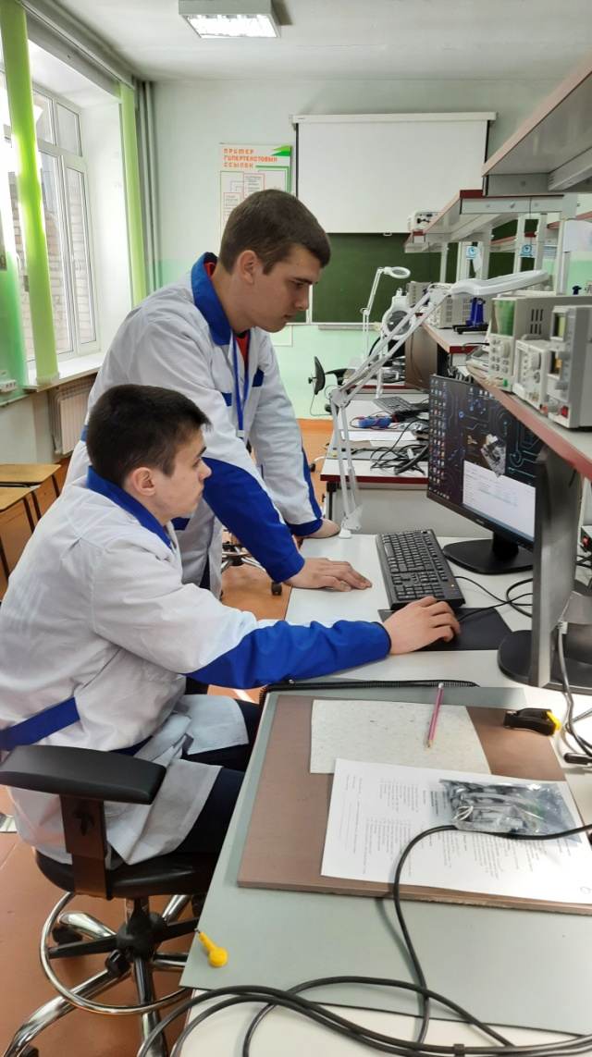
11.02.17 «Разработка электронных устройств и систем»
Квалификация: техник
Рабочая профессия: монтажник радиоэлектронной аппаратуры
Выпускники работают специалистами:
по электронным приборам на предприятиях ОПК,
в компаниях по производству радиотехнической аппаратуры,
по оказанию услуг сотовой связи, теле- и радиовещания,
в сервисных центрах различного профиля.

Slide 7
АО «ФНПЦ
«ПО «Старт» имени М.В. Проценко» –
стратегический партнер ЗТИ
Преимущества целевого обучения:
Гарантированное трудоустройство
Дополнительная стипендия в размере:
3.500 рублей для обучающихся без задолженностей,
5.000 рублей для обучающихся на «4» и «5»,
- 8.000 рублей для обучающихся на «5»
Компенсация проезда до места обучения для иногородних студентов 1.950 рублей в месяц
Оплата приобретения учебно-методической литературы
Прохождение оплачиваемой практики
по ученическому договору

Slide 8
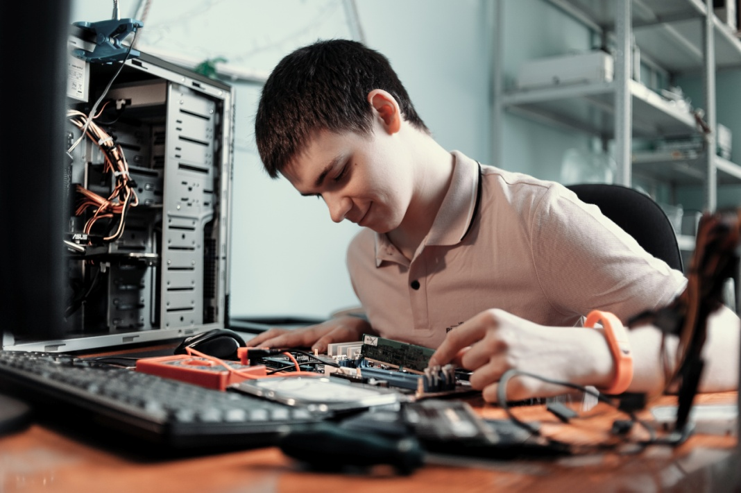
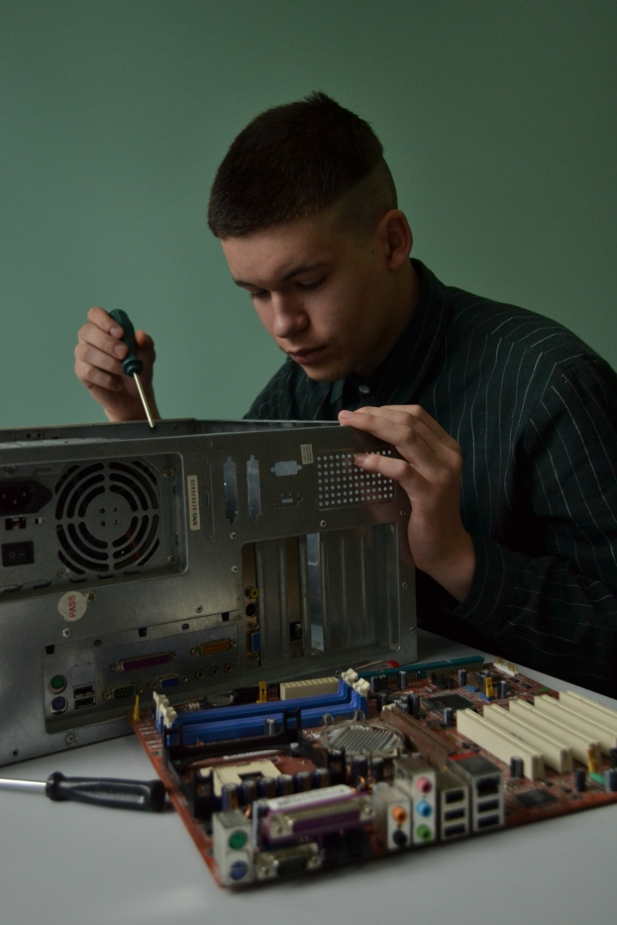
09.02.01 «Компьютерные системы и комплексы»
Квалификация: специалист
по компьютерным системам
Выпускники работают:
в качестве специалистов по компьютерным системам на предприятиях различных сфер деятельности (обслуживающая IT-инфраструктура, компании-разработчики программного обеспечения, предприятия-производители средств вычислительной техники, банковский сектор и государственные структуры).

Slide 9

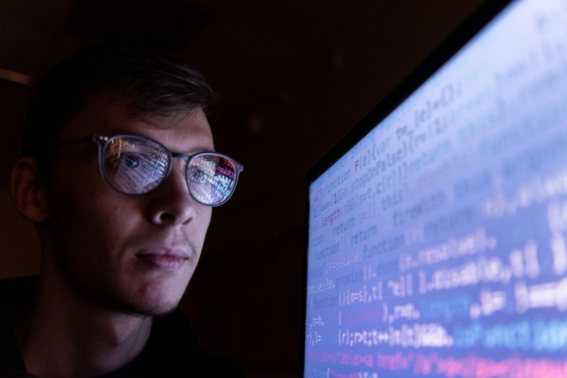
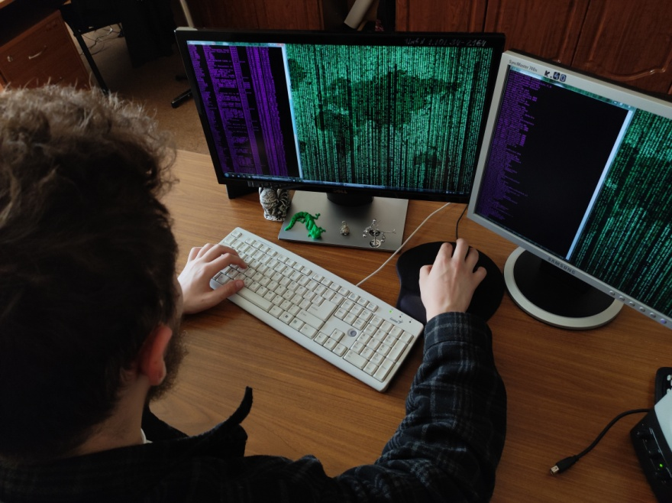
09.02.07 «Информационные системы и программирование»
Квалификация: специалист по информационным системам
Выпускники работают:
специалистами по информационным системам и ресурсам,
системными администраторами,
консультантами программного обеспечения,
администраторами и разработчиками баз данных,
программистами,
менеджерами проектов в IT-сфере.

Slide 10


40.02.04 «Юриспруденция»
40.02.04 «Юриспруденция»
Квалификация: юрист
Выпускники работают:
юристами в сфере правового обеспечения организаций и граждан,
агентами или специалистами по недвижимости.

Slide 11
Наши специальности
целевое
Технология машиностроения
Разработка электронных устройств и систем
Компьютерные системы и комплексы
Информационные системы и программирование
Юриспруденция
Очное
3 года 10 месяцев
целевое
Очное
2 года 10 месяцев
ТОП 50
Очное
3 года 10 месяцев
Очное
3 года 10 месяцев
Заочное
3 года 10 месяцев

Slide 12
Контрольные цифры приема
целевое
Разработка электронных устройств и систем
Компьютерные системы и комплексы
Информационные системы и программирование
Юриспруденция
Технология машиностроения
75
бюджетных мест
целевое
30
бюджетных мест
ТОП 50
15
бюджетных мест
25
бюджетных мест
25
мест по договору

Slide 13
Наши конкурентные преимущества
Квалифицированные преподаватели с большим опытом работы
Наличие достаточного количества бюджетных мест
Гарантированное трудоустройство через целевые места на ПО «Старт»
Возможность параллельного обучения на второй специальности
среднего профессионального образования заочно
(«Торговое дело», «Юриспруденция»)
Прохождение практик и трудоустройство на ведущих
производственных предприятиях г.Заречного и региона
Отсрочка от службы в рядах ВС РФ
Дальнейшее поступление в ВУЗ по результатам тестирования
Удобное месторасположение,
экономия на транспортных расходах и питании
Не только учеба, но и наука, творчество, спорт, общественная жизнь
Широкая материальная поддержка студентов
(профсоюзные и правительственная стипендии; различные льготы и
повышенные стипендии студентам-«целевикам»; материальная помощь)

Slide 14
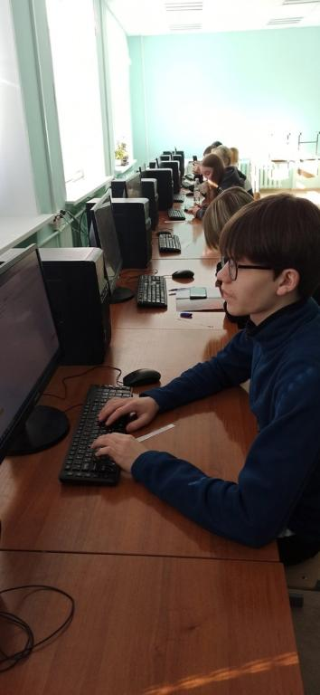
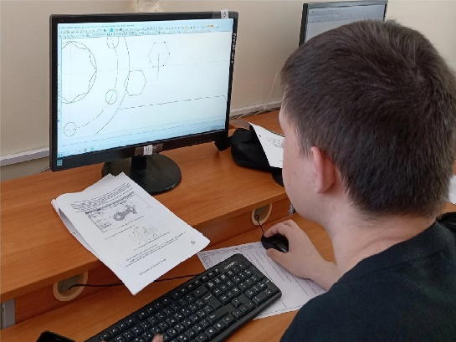
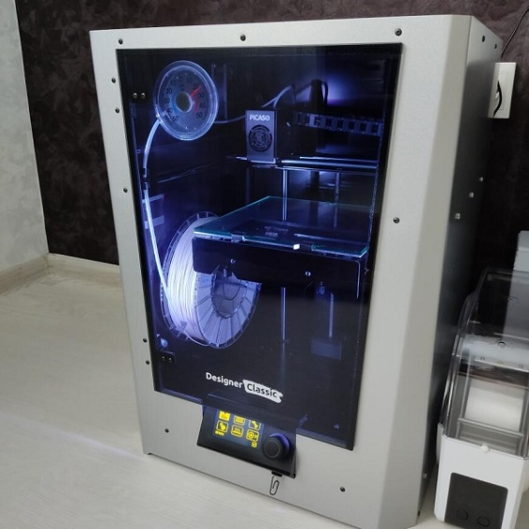
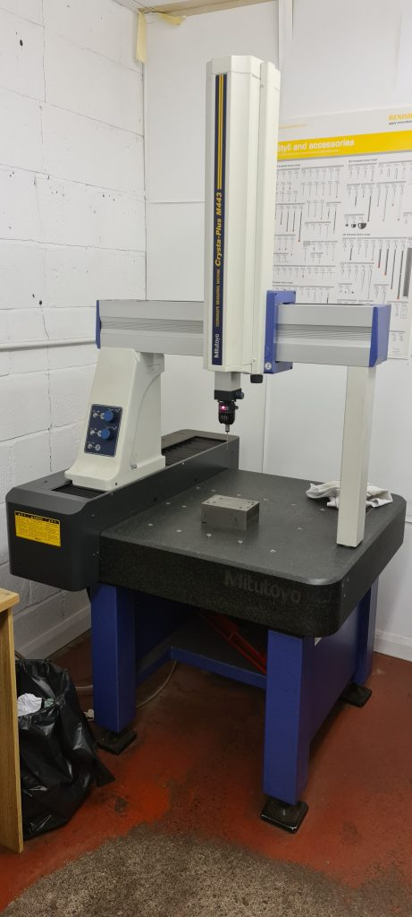
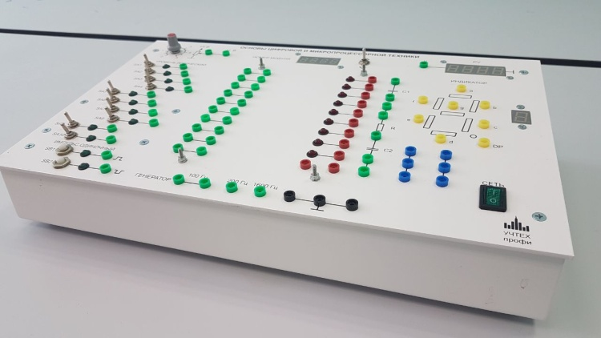
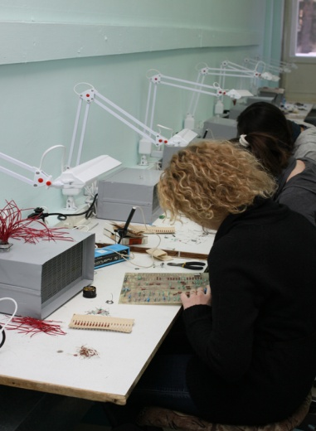
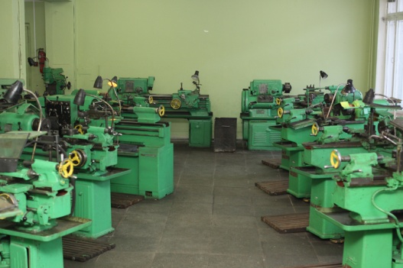
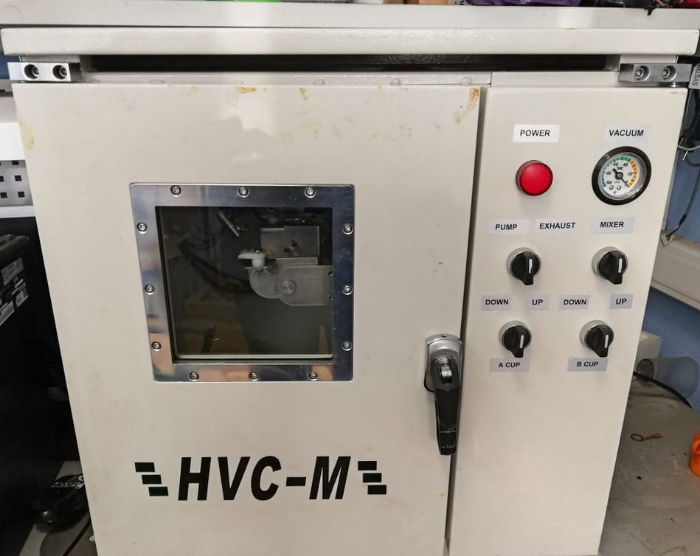
Обучение в ЗТИ:
материально-техническая база

Slide 15












Предприятия-партнеры

Slide 16
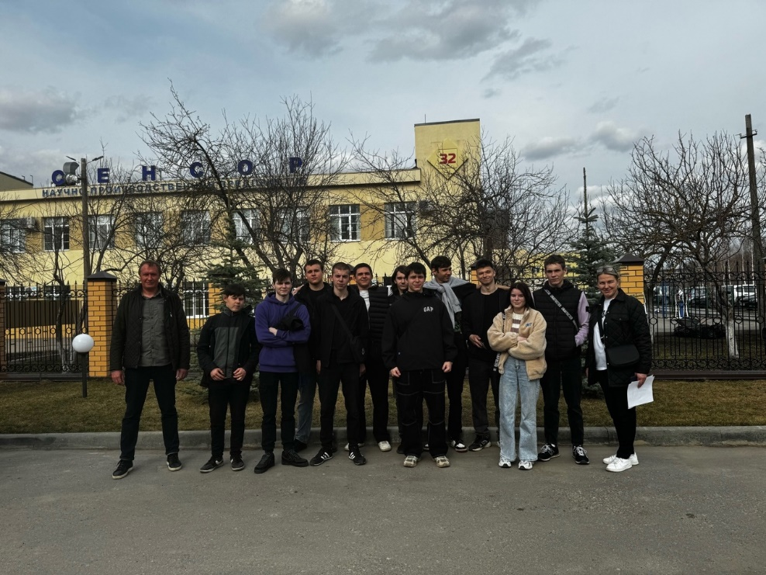
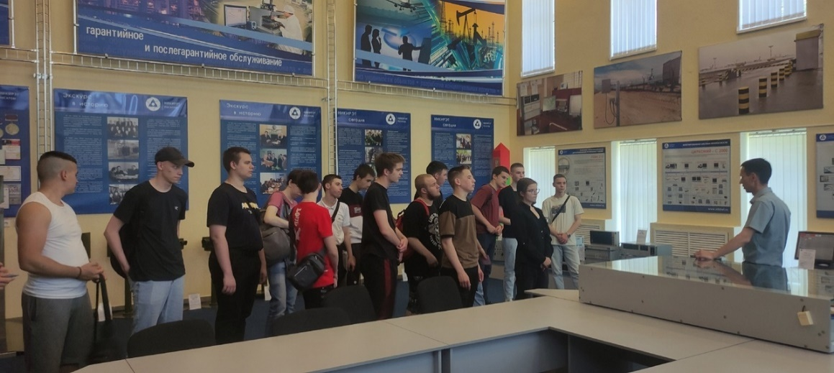
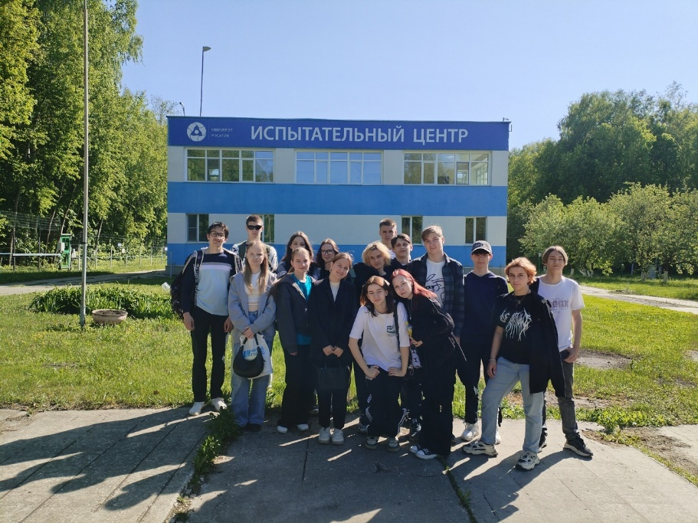
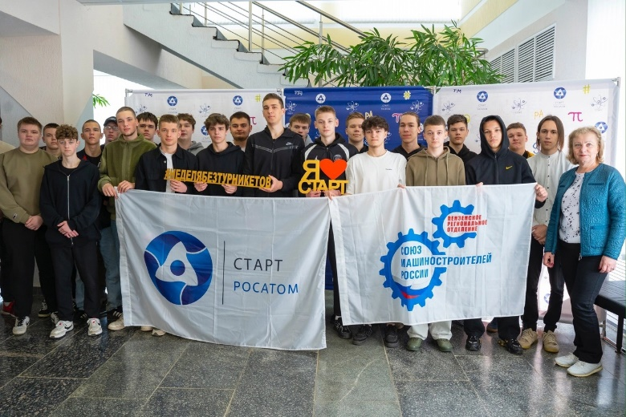
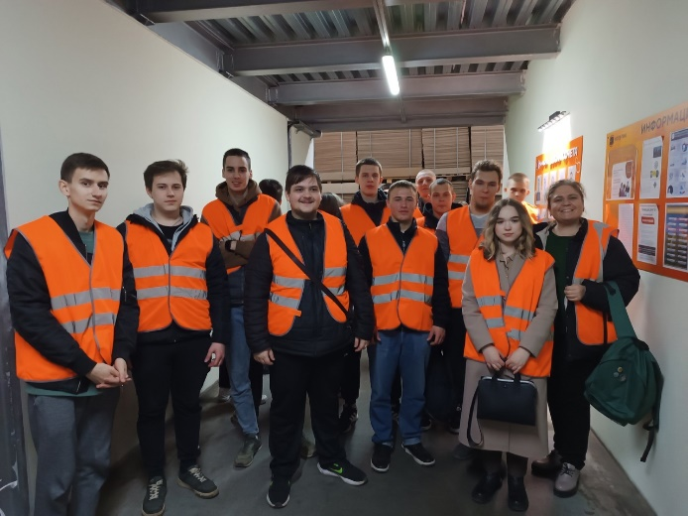
Экскурсии на предприятия

Slide 17
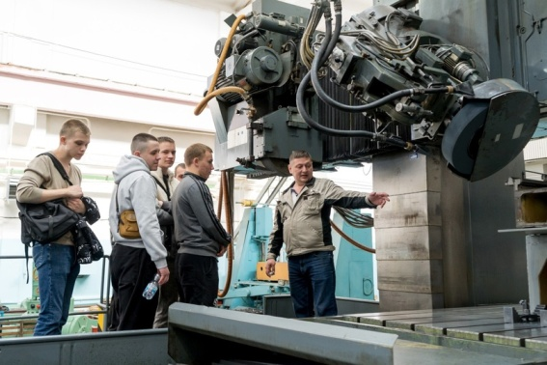
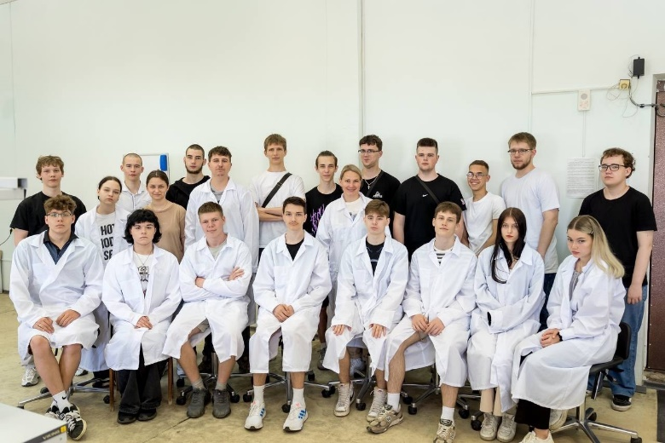
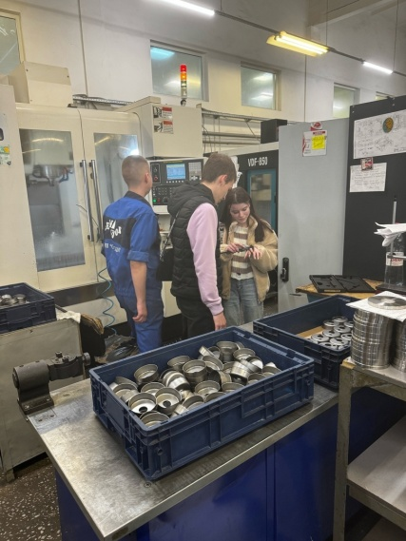
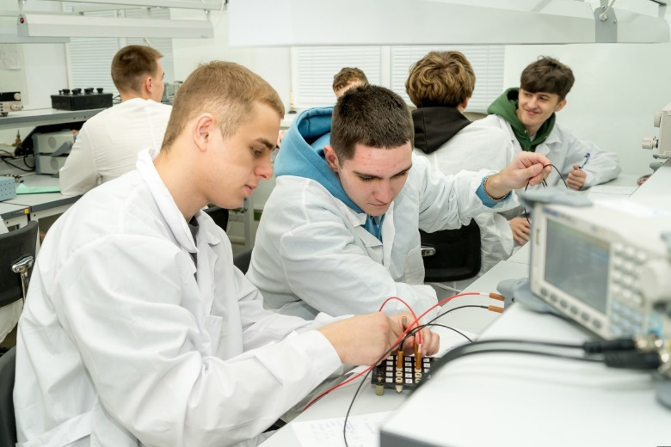
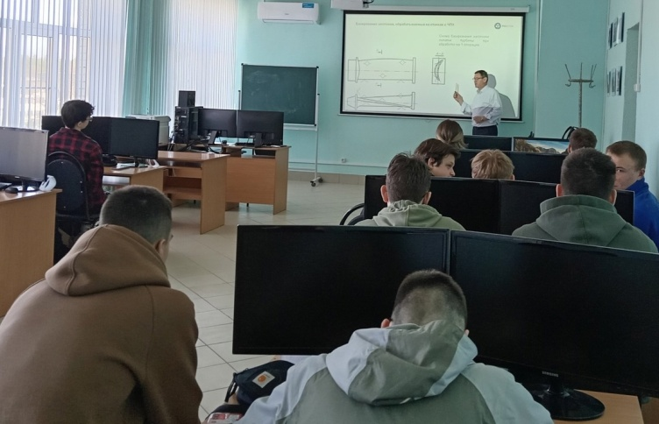
Практико-ориентированные занятия

Slide 18
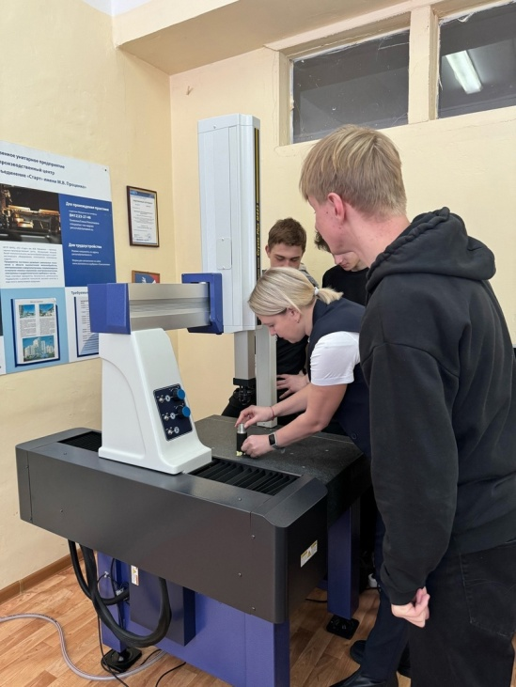
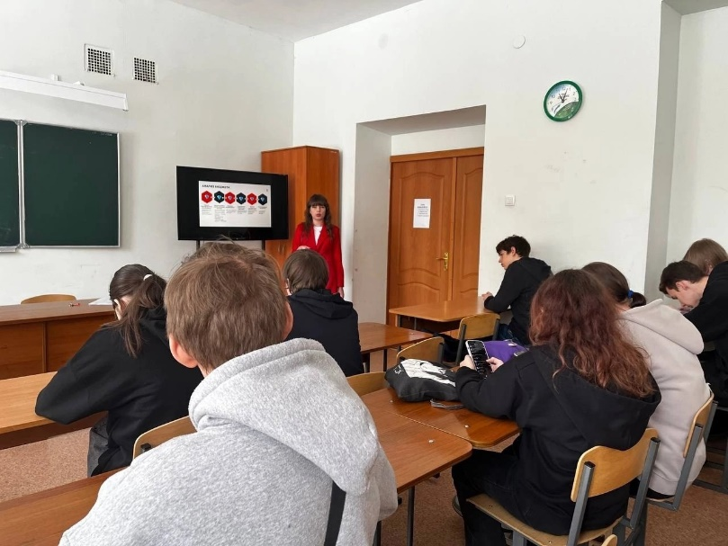
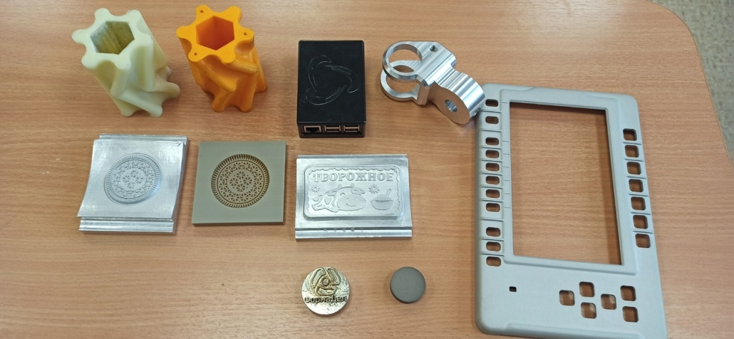
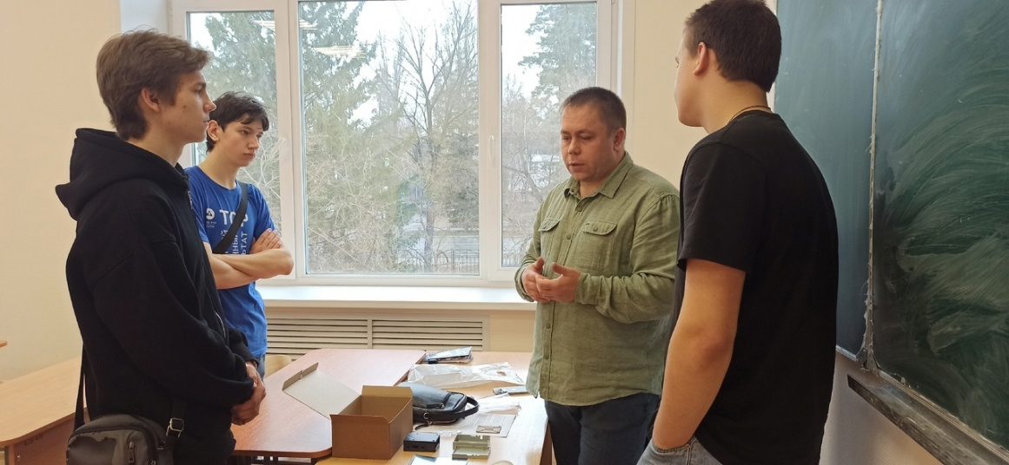
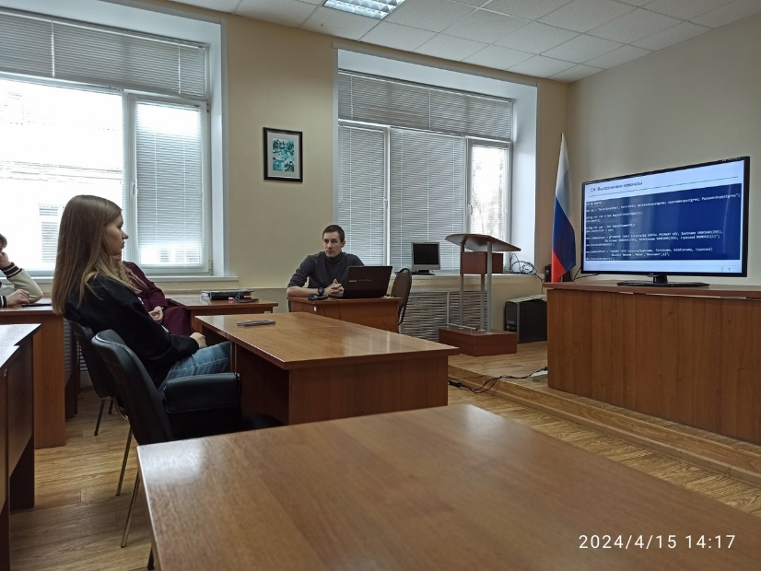
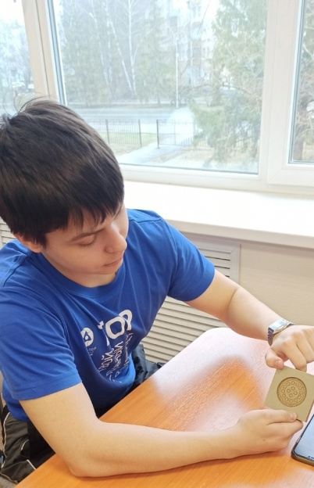
Практико-ориентированные уроки

Slide 19
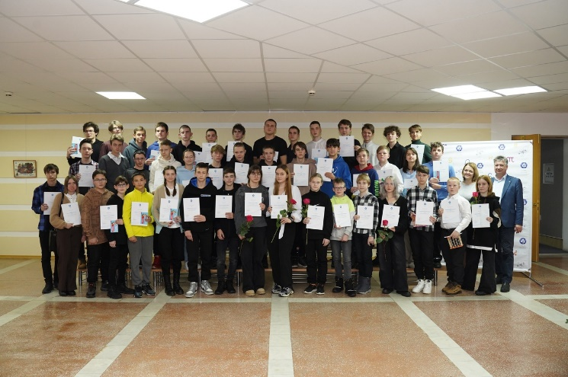
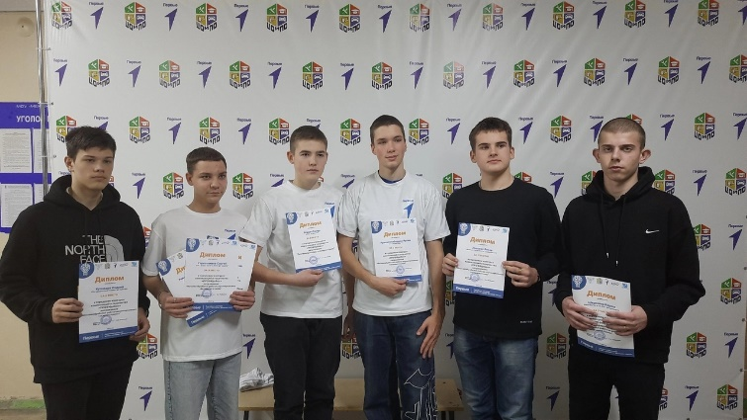
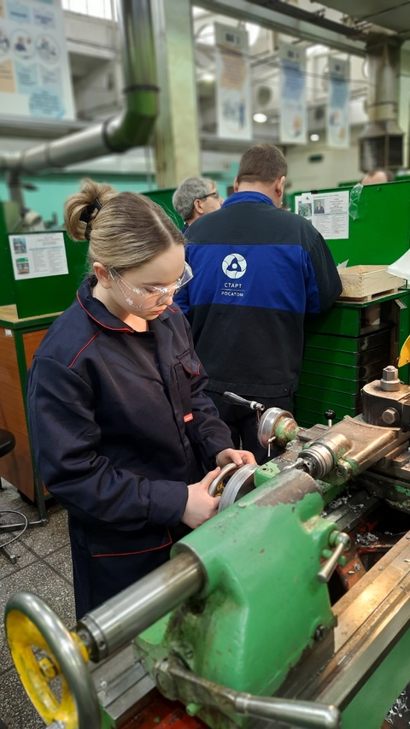
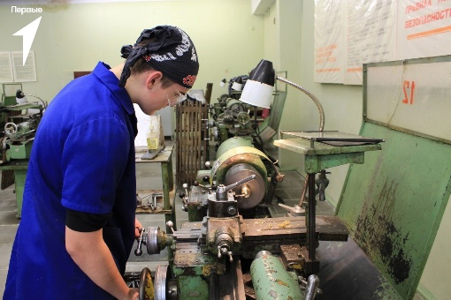
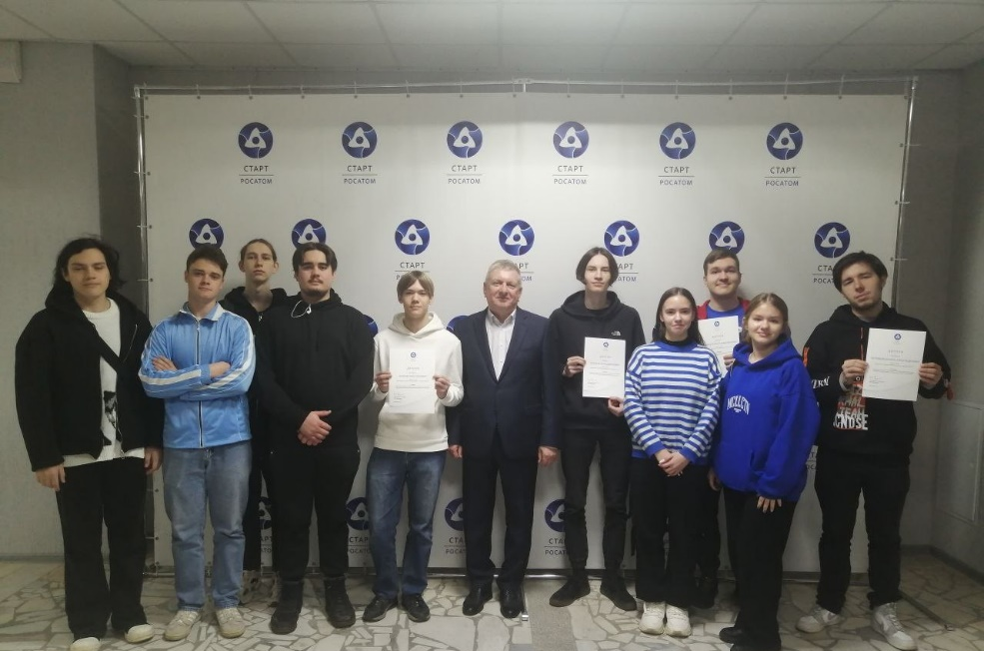
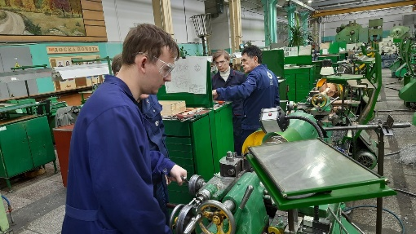
Конкурсы и чемпионаты профессионального мастерства Росатома

Slide 20
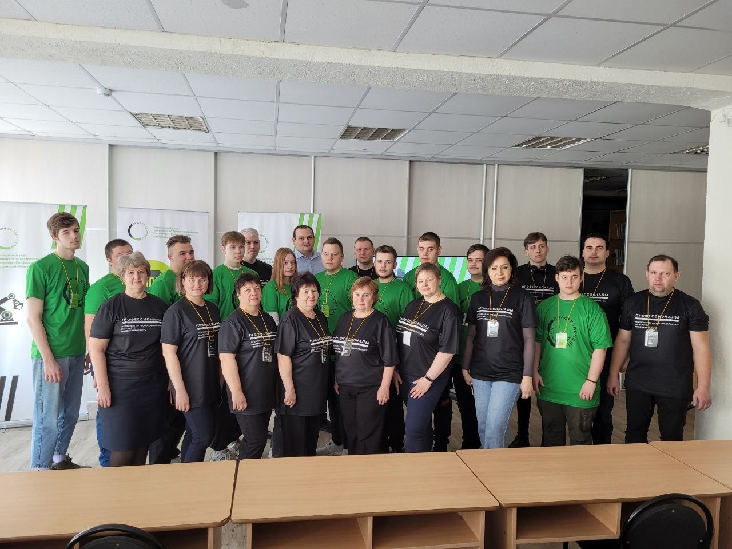
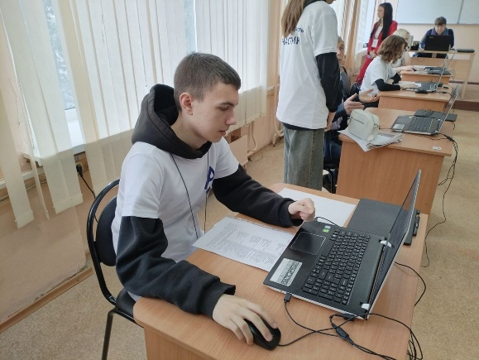
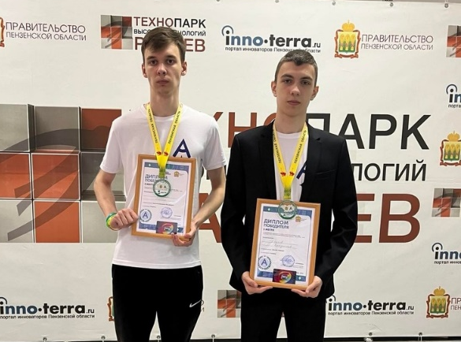
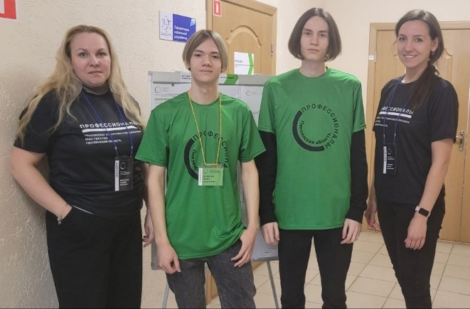
Чемпионаты профессионального мастерства «Профессионалы» и «Абилимпикс»

Slide 21
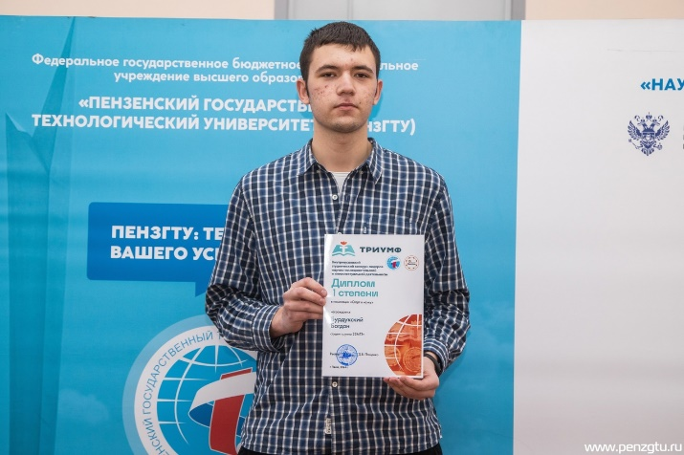
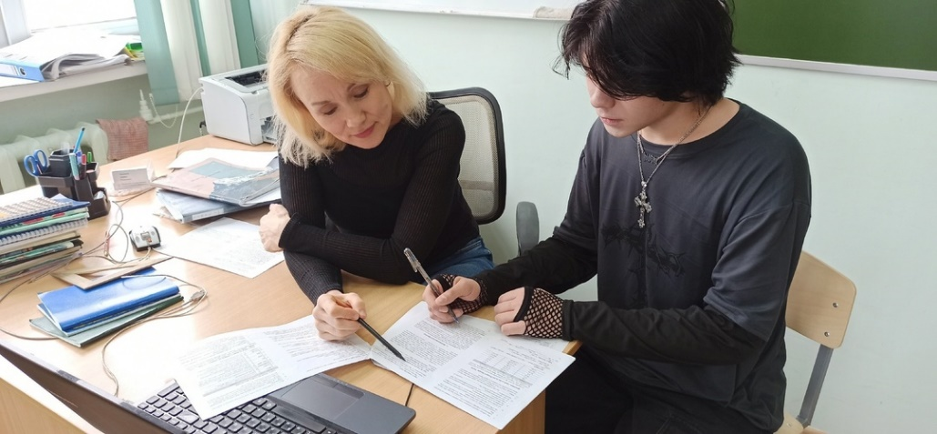
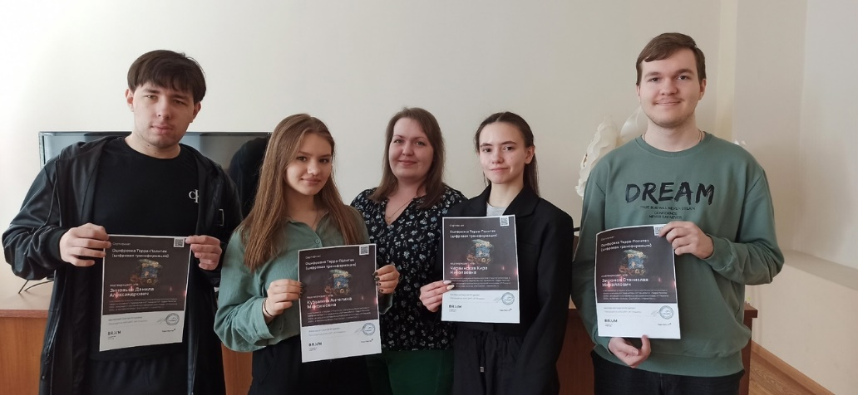
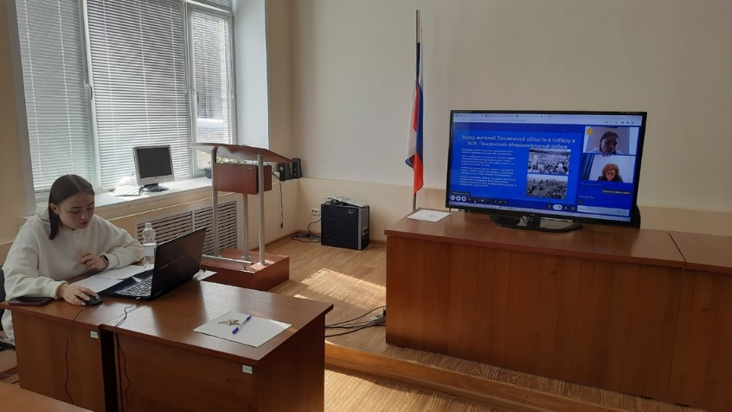
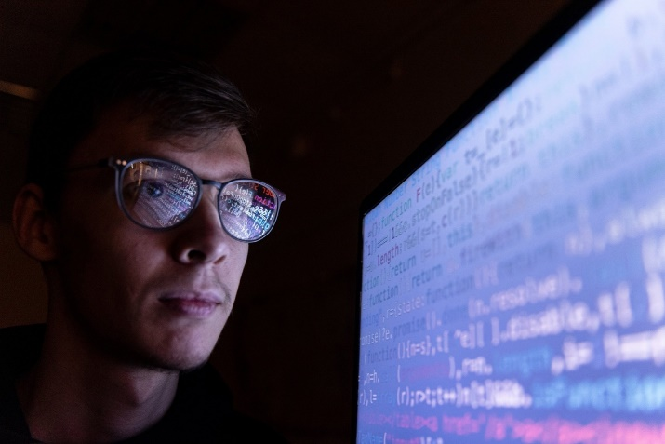
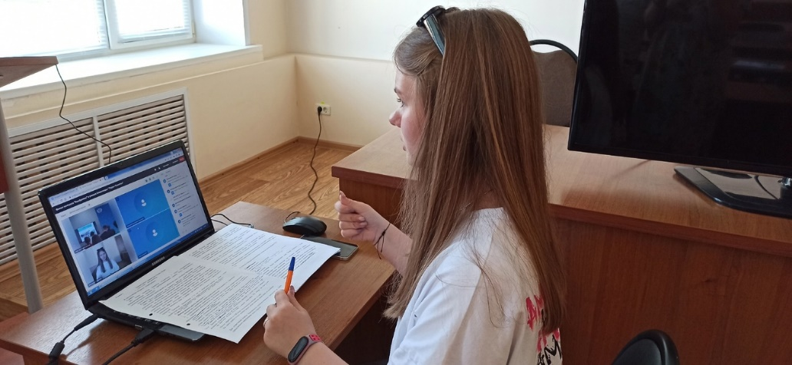
Конкурсы и олимпиады: вузовские, региональные, всероссийские и международные

Slide 22
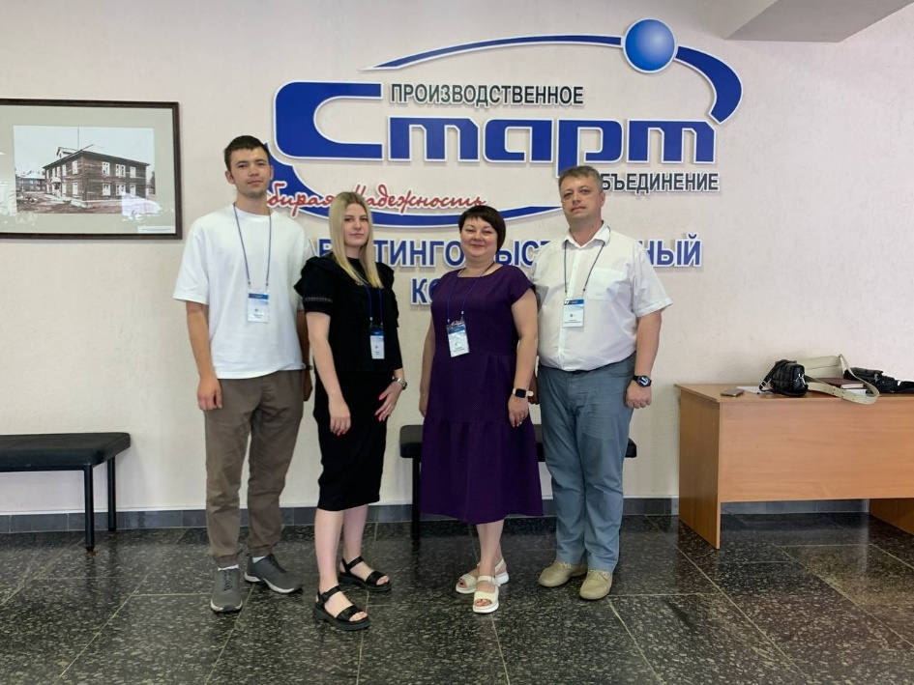
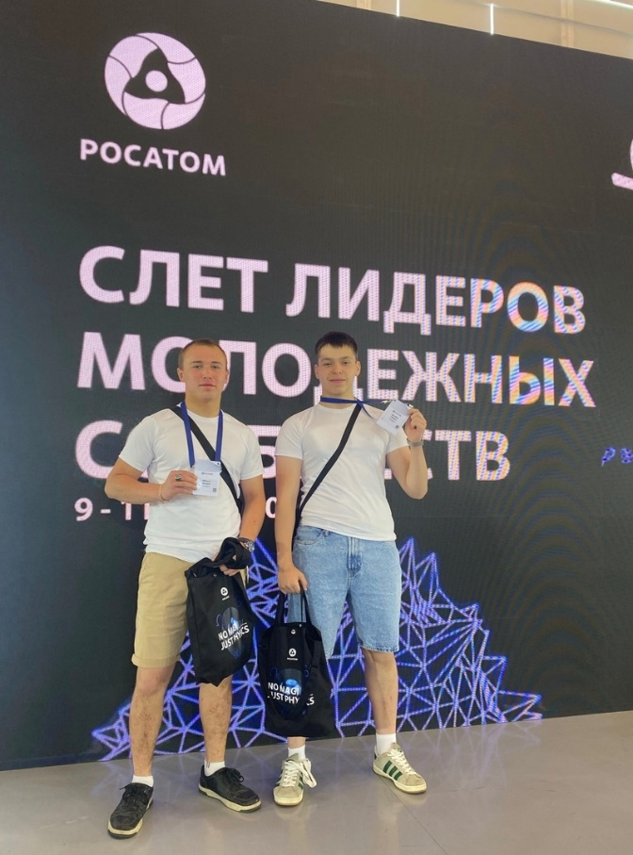
Стратегическая сессия г.Заречный в рамках программы «Люди и города» ГК «Росатом»,
Слет лидеров молодежных сообществ Росатома

Slide 23






Фестиваль студенческого творчества «Откроем талант каждого»,
конкурс «Стартинейджер»

Slide 24





Конкурс «Леди & Джентльмен шоу»,
Студенческая весна

Slide 25





Шоу-проект "Хоровая ассамблея"

Slide 26









Спортивное направление

Slide 27





Отряд содействия полиции "Тигр"

Slide 28






Социальное направление

Slide 29




От сессии до сессии живут
студенты весело!

Slide 30



Экскурсии и поездки

Slide 31
Правила приема
Поступление на программы среднего профессионального образования осуществляется без экзаменов.
При проведении конкурса на бюджетные места учитывается средний балл аттестата.
Прием осуществляется на места, финансируемые из федерального бюджета и бюджета Пензенской области, а также с оплатой стоимости обучения.
Выпускники ЗТИ имеют приоритетное право поступления на программы высшего образования в ПензГТУ.
Способы приема документов: лично в ЗТИ или ПензГТУ; по почте; в электронной форме через Госуслуги.

Slide 32


Работа с сайтом вуза
abitur.penzgtu.ru

Slide 33

Адрес приемной комиссии:
г. Пенза, проезд Байдукова/
ул. Гагарина, 1а/11
Телефоны для справок:
8 (8412) 49-67-27 , 20-42-27
Дополнительный пункт
приема документов:
г. Заречный, ул. Ленина,10
Телефоны для справок:
8 (8412) 61-15-82, 60-48-86
ЗАРЕЧЕНСКИЙ ТЕХНОЛОГИЧЕСКИЙ
ИНСТИТУТ: СОЧЕТАНИЕ ТРАДИЦИЙ
И ИННОВАЦИЙ В ТЕХНОЛОГИЧЕСКОМ
ОБРАЗОВАНИИ
УЧИСЬ С НАМИ –
СОВЕРШЕНСТВУЙ СЕБЯ!
zti.penzgtu.ru
vk.com/zti58
t.me/ZTI_PenzGTU

